Slide 1
Assemblée Générale LES France 2020 Panorama de la PI en Europe

Slide 2
Coopération OEB / LESI
BREXIT
JUB
Loi PACTE
Pay-For-Delay

Slide 3
Coopération OEB – LESI
8 février 2019
L’Office Européen des Brevets (OEB) et le Licensing Executives Society International (LESI) - Protocole d’accord
Coopération bilatérale entre les deux organisations => aider les personnes qui innovent à mieux utiliser le système du brevet européen.
En vigueur pour 5 ans

Slide 4
Coopération OEB – LESI
Premier plan de travail commun pour 2020-21 - 16 novembre 2020
Plan dédié:
Formation à la PI
Ressources destinées aux entreprises technologiques à forte croissance, aux investisseurs, aux instituts de recherche et conseils
Sensibiliser à la PI
conférences, formations, séminaires et publications communes
Encourager l'innovation
Partage les connaissances pour la mise sur le marché de technologies brevetées

Slide 5
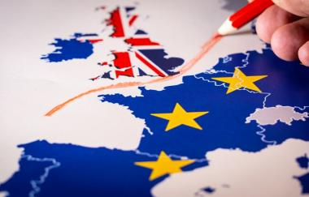
BREXIT

Slide 6
Marques et Dessins & Modèles

Slide 7
Marques et Dessin & Modèles Titres enregistrés avant le 1er janvier 2021
Les titulaires de marques et dessins ou modèles européens ou internationaux désignant l’Union européenne
enregistrés avant le 1er janvier 2021 (décision d’octroi par l’EUIPO avant cette date)
obtiendront un titre britannique indépendant et préservant les droits acquis (date de dépôt, date de priorité, date d’ancienneté pour les marques).
La conversion interviendra
automatiquement
sans taxe
pas de nouveau certificat d’enregistrement émis.
« Opt out » possible
Si le titulaire de la marque et/ou modèle ne souhaite pas conserver ce titre britannique indépendant

Slide 8
Marques et Dessin & Modèles Titres non-enregistrés à la date du 1er janvier 2021
Marques et dessins ou modèles européens ou internationaux désignant l’Union européenne encore en cours d’examen et non enregistrés le 1er janvier 2021 (publication pas encore intervenue et/ou décision d’octroi pas encore émise par l’EUIPO)
possibilité de conserver leurs droits acquis, mais
solliciter un nouveau dépôt national britannique
délai de 9 mois, soit avant le 1er octobre 2021.
Taxe de « conversion » équivalente à celle d’un dépôt national britannique.
Pour les nouveaux dépôts de marques
procéder à des demandes séparées
Union Européenne d’une part, et Royaume-Uni d’autre part.

Slide 9
Marques et Dessin & Modèles Titres arrivant à échéance après le 31 décembre 2020
Marques et dessins ou modèles européens ou internationaux désignant l’Union européenne dont l’échéance est postérieure au 31 décembre 2020 (Exit Day)
Procéder à deux renouvellements devant :
l’Office britannique
l’EUIPO ou l’OMPI
Renouvellement anticipé
effectué auprès de l’EUIPO ou de l’OMPI
ne sera pas pris en compte par l’Office britannique
demande de renouvellement séparée doit être déposée avant l’échéance.

Slide 10
Marques et Dessin & Modèles Obligation d’usage des marques : période de référence
Usage de la marque dans l’un ou plusieurs des 27 pays de l’Union Européenne pris en compte pour valider le titre national britannique
Si la période de 5 ans au cours de laquelle l’usage doit être prouvé (période de référence) comprend une période antérieure au 1er janvier 2021.
Usage de la marque devra être prouvé au Royaume-Uni
Si la période de référence de 5 ans s’étend après le 1er janvier 2021,
Faute de quoi le titre national sera déchu.
Impact important pour les actifs PI
Point à vérifier lors d’un audit PI

Slide 11
Contrats Focus sur les clauses territoriales

Slide 12
Contrats
Pour les accords ayant une portée territoriale européenne, la situation dépend :
De la date de conclusion de l’accord
De la précision de la clause territoriale

Slide 13
Contrats
23 juin 2016 - Vote du référendum adoptant la sortie du Royaume-Uni de l’UE.
Accords conclus avant le vote du référendum
Commune intention des parties d’intégrer tous les Etats de l’UE : le Royaume-Uni explicitement désigné
Accords conclus après le vote du référendum
Pour plus de sécurité, conclure un avenant au contrat (Brexit prévisible)
Confirmer que la portée sur l’UE désigne le R-U
en particulier si l’accord doit se poursuivre au-delà du 1er janvier 2021.
Nouveaux accords avec une portée territoriale européenne inclure
d’une part, « le territoire de l’Union Européenne » et
d’autre part, « le Royaume-Uni ».

Slide 14
Epuisement des droits

Slide 15
Epuisement des droits
Une première mise sur le marché en Union Européenne ou au Royaume-Uni avant le 1er janvier 2021 épuise les droits en Union Européenne et au Royaume-Uni.
Après cette date, une première mise sur le marché en Union européenne n’épuise pas les droits au R-U, et inversement.
Titulaire de droits pourront s’opposer à l’exploitation dans les pays des 27 Etats membres de l’UE, après une première mise sur le marché au Royaume-Uni effectuée postérieurement au 1er janvier 2021.

Slide 16
Surveillances douanières

Slide 17
Surveillances douanières
Les surveillances douanières déposées à ce jour pour l’Union européenne et basées sur des titres communautaires ne produiront plus d’effet au Royaume-Uni après le 1er janvier 2021.
De nouveaux dossiers de surveillances douanières fondés sur des droits britanniques devront donc être déposés auprès des autorités douanières britanniques.

Slide 18
Juridiction Unifiée du Brevet (JUB/UPC)

Slide 19
JUB
Ratification par l’Allemagne (enfin… le Bundestag, reste le Bundesrat le 18/12/20)
Nouvelle plainte devant la Court constitutionnelle?
15 Membres ayant ratifié: Allemagne (en cours), Belgique*, Bulgarie, Danemark, Estonie*, France, Italie, Lettonie, Lithuanie, Luxembourg, Malte, Pays-Bas*, Autriche, Portugal, Finlande*, Suède
Le Royaume-Unis a retiré sa ratification le 20 juillet 2020.
La ratification par l’Allemagne est déterminante pour l’entrée en vigueur
JUB

Slide 20
JUB
Protocol to the Agreement on a Unified Patent Court on provisional application (PPA)
Dispositions institutionnelles, organisationnelles et financières: Recrutement des juges, système IT, etc.
Période de « Sunrise » permettant le « opt-out » de la JUB avant l’entrée en vigueur
Entre en vigueur le 1er jour de la ratification par 13 Membres ayant ratifié la JUB et ratifiant ou se déclarant lié par le Protocol
7 Membres signataires
Encore des questions
3ème Membre (IT, NL)
L’impact du Brexit
La mention explicite du siège de Londres et du R-U dans le PPA
JUB
Notes:
Protocol Rentre en vigueur le jour de la ratification du 13ème membre
La JUB le 1er jour 4 mois après la13ème ratification pour l’accord sur la JUB
Suite à l'annonce de la ratification de l'UPCA par le Bundestag, l'Office européen des brevets a immédiatement rappelé qu'il sera prêt à délivrer les premiers brevets européens à effet unitaire dès que l'UPC sera prêt à démarrer. Ces brevets unitaires seront contestés exclusivement à l'UPC.

Slide 21
Loi PACTE Procédure d’opposition devant l’INPI

Slide 22
Opposition Brevets
C’est parti!
Depuis le 1er avril 2020
Opposition en France

Slide 23
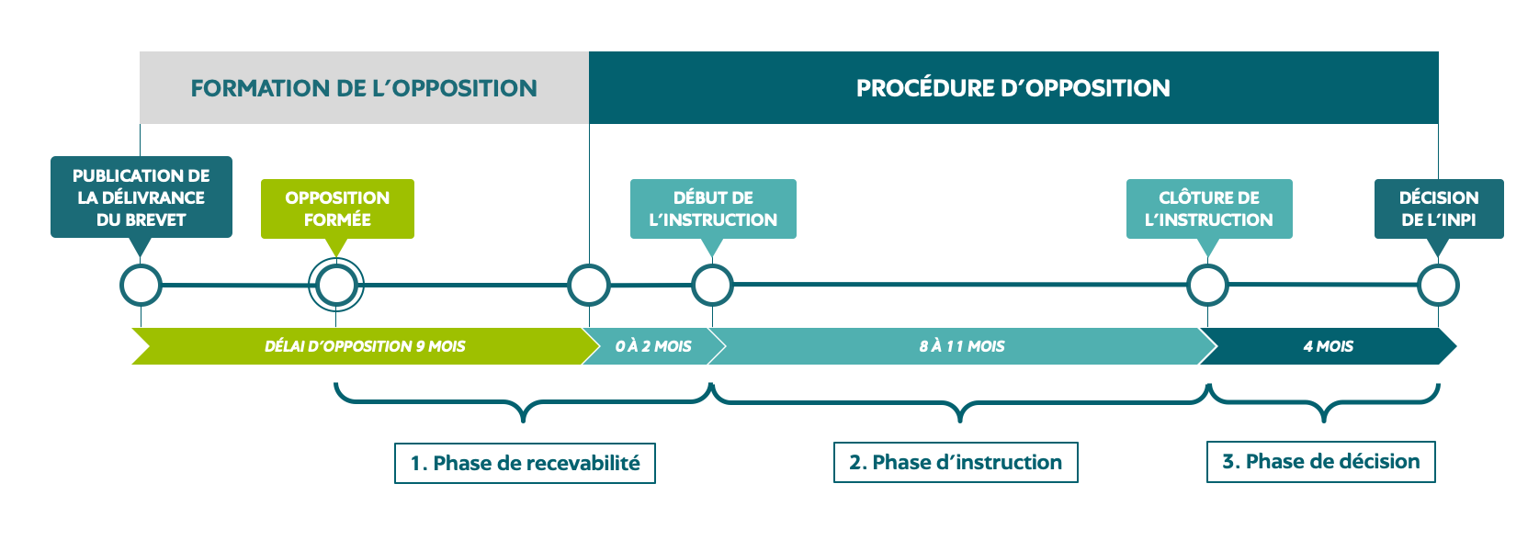
Opposition Brevets – Procedure
INPI - Extrait de l’aide en ligne – Portail de l’opposition brevet – 29 avril 2020
Loi PACTE
Opposition en France
Notes:
Audition des parties pour recueillie les observations orales
Président de séance assisté de deux assesseurs techniques
Si besoin assisté par un expert juridique
Séance publique (mais peut limiter ou fermer l’accès si les circonstances l’exigent
Possibilité d’enregistrer l’audience par la commission si affaire complexe et accord des parties

Slide 24
Opposition Brevets - Depot
Toute personne peut former opposition à l’encontre d’un brevet français
à l’exception de son titulaire,
pas de démonstration par l’opposant d’un intérêt à agir.
Motifs d’opposition similaires à ceux de l’OEB:
Défaut de brevetabilité de l’invention
Insuffisance de description
Extension de l’objet du brevet au-delà du contenu de la demande initiale
Représentation par CPI ou avocats
Paiement d’une taxe d’un montant – 600 €
Opposition en France

Slide 25
Opposition Brevets – Principes généraux
Principe du contradictoire
L’INPI n’est pas investi d’un pouvoir d’examen d’office des faits
L’opposition prime sur la limitation, sauf si limitation dans une action en nullité
Suspension de la procédure d’opposition si:
Demande conjointe des parties
Action en nullité formée
Action en revendication de propriété intentée
INPI attend des informations ou des éléments susceptibles d’incidence sur l’issue de l’opposition ou la situation des parties
Opposition en France

Slide 26
Opposition Brevets – Principes généraux
La Décision du directeur général de l’Institut a les effets d’un jugement au sens du 6 de l’article L. 111.3 du Code des procédures civiles d’exécution
Il en découle l’autorité de la chose jugée
Partage des frais
Exception : répartition différente par l’INPI dans la mesure où l’équité exige et dans la limite d’un barème
Arrêté du 4 décembre 2020
Demande de répartition des frais formulée au plus tard à la date de fin de la phase d'instruction
Nature des frais | Montant maximal mis à la charge des parties (en euros)
Frais exposés au titre de la phase écrite | 600
Frais exposés au titre de la phase orale | 100
Frais de représentation | 500
Opposition en France

Slide 27
Opposition Brevets – Decision
5 issues possibles:
Révocation avec effet absolu et rétroactif
Révocation partielle (conduit à une procédure spécifique)
Révocation totale (identique à l’OEB)
Maintien sous forme modifiée (identique à l’OEB)
Rejet de l’opposition et maintien du brevet tel que délivré (identique à l’OEB)
Opposition réputée rejetée (cas d’une décision non prise dans le délai de quatre mois)
Opposition en France

Slide 28
Loi PACTE Autres dispositions sur les inventions techniques

Slide 29
Loi PACTE – Examen complet
Renforcer la robustesse des brevets
Modifications de l’article L. 612-12 CPI pour les demandes déposées depuis le 22 mai 2020
Elargissement des motifs de rejet par l’INPI :
La nouveauté est un critère plein et entier et non plus manifeste
Activité inventive
Coopération Patent Prosecution Highway (PPH)
Premier accord PPH avec le Japan Patent Office (JPO) - 26 novembre 2020
D’autres à venir!
Loi PACTE

Slide 30
Loi PACTE – Autres Dispositions
Certificat d’utilité
Allongement de la durée (10 ans)
Possibilité de transformation en brevet (depuis 11 janvier 2020)
Demande provisoire (depuis 1er juillet 2020)
Possibilité de différer fourniture des revendications, abrégé, copie officielle : différés
Demande de régularisation sous 12 mois
Loi PACTE

Slide 31
Loi PACTE Marques

Slide 32
Nouvelle procédure administrative en déchéance
Depuis le 1er avril 2020, une nouvelle procédure administrative pour solliciter la déchéance d’une marque française devant l’INPI.
Une demande en déchéance sur une marque peut être fondée sur :
Le défaut d’usage de la marque ou,
La dégénérescence de la marque (perte de caractère distinctif) ou,
La déceptivité de la marque devenue trompeuse.
Toute personne physique ou morale
pas d’intérêt à agir à démontrer

Slide 33
Nouvelle procédure administrative en déchéance Nouvelle compétence de l’INPI
Action en déchéance
A titre principal
Devant l’INPI
A titre reconventionnel
Devant le TJ

Slide 34
Nouvelle procédure administrative en nullité
Loi PACTE

Slide 35
Nouvelle procédure administrative en nullité Nouvelle compétence de l’INPI

Slide 36
Pay-For-Delay
CJEU

Slide 37
CJUE – C-307/18 – GSK c. Autorité de la concurrence - Pay-For-Delay
Interprétation des Articles 101 et 102 TFUE
Brevet de procédé de fabrication d’un principe actif (Paroxetin) tombé dans le domaine public
Litige sur la validité du brevet / Contrefaçon par commercialisation des médicaments génériques
Accord amiables entre princeps et génériqueurs
IVAX – droits exclusifs de distribution au R-U avec redevance annuelle
GUK et Alpharma – Achat des stocks de génériques pour le R-U avec paiement de ½ des coûts de litiges et redevance annuelle/mensuelle – Accord de sous-distribution entre GUK/Alpharma et IVAX – Prix indexé et non distribution au R-U tant que l’accord GSK/IVAX est en vigueur

Slide 38
CJUE – C-307/18 – GSK c. Autorité de la concurrence – « Pay-For-Delay »
Existence d’une relation de concurrence potentielle ?
OUI!
Si le génériqueur a la ferme intention et la capacité d’entrer sur le marché et qu’il n’y a pas d’obstacle insurmontable pour entrer sur le marché
L’accord entre le princeps et le génériqueur mettant fin aux actions en justice, dans lequel le génériqueur s’empêche de pénétrer le marché en contrepartie uniquement d’une somme financière est-il restrictif de concurrence par « objet »?
OUI!
Le médicament générique doit-il être pris en compte dans la définition du marché ?
OUI!
Sous réserve d’un degré de substitution suffisant / capacité du génériqueur à pénétrer le marché rapidement
Est-ce un abus de position dominante?
OUI!

Slide 39
CJUE – C-307/18 – GSK c. Autorité de la concurrence – « Pay-For-Delay »
Tout accord de « pay-for-delay » n’est pas automatiquement contraire au droit de la concurrence, mais il faut justifier d’’un effet positif sur la concurrence
Le simple transfert d’une valeur pécuniaire dans le but de ne pas se livrer concurrence supporte une restriction par objet
Dans ce but il faut tenir compte de l’impact sur le marché et le consommateur en terme notamment de volume et de prix
La conclusion de plusieurs contrats amiables de ce type par une entreprise en position dominante, définissant une stratégie de limitation de la concurrence peut être considérée comme un abus de position dominante lorsque les effets d’éviction des concurrents dépassent les effets propres à chacun des accords amiables

Slide 40
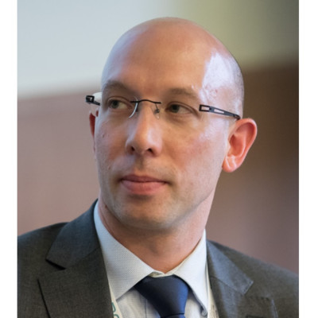
Merci pour votre attention!
Frédéric PORTAL
Associé
Conseil en Propriété Industrielle
Mandataire en brevets européens
fportal@lavoix.eu

